Slide 1
现代密码学
数学与系统科学学院
任课教师 ：梁向前

Slide 2
课程简介
课程类型：必修课
学 时：52
考 核：平时成绩30％(作业、考勤)
期末考试70％(闭卷)
答 疑： J13-404办公室
联系方式： 13708952280
Email: xiangqian.liang@163.com

Slide 3
课程概况
了解什么是密码学？
熟练掌握各种密码算法原理
利用密码算法构造各种安全协议
为密码学理论研究、各类安全应用打基础

Slide 4
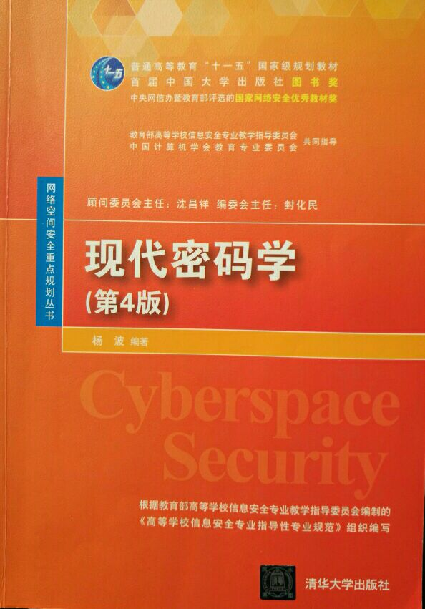

课程教材

Slide 5
参考材料
密码学原理与实践（第三版），（加）斯廷森（Stinson，D.R.） 著，冯登国 等译，电子工业出版社
密码学导引，冯登国，裴定一，科学出版社，1999
《现代密码学—原理与协议》（ Introduction to Modern Cryptography: principles and protocols ， J. Katz ）
应用密码学：协议、算法与C源程序，Bruce Schneier 著，吴世忠等译，机械工业出版社，2000
http://www.cacrnet.org.cn/ 中国密码学会
http://www.mit.edu/~prz/ZH/bibliography/
密码学顶级会议：CRYPTO、Eurocrypt、Asiacrypt，PKC……

Slide 6
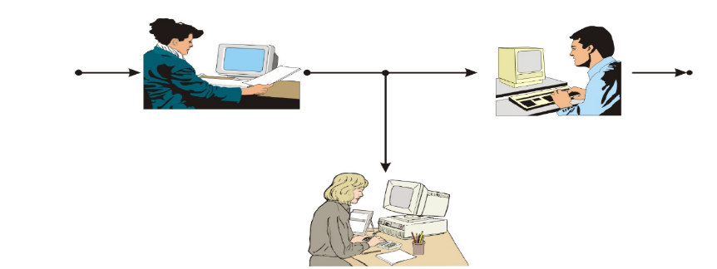
A和B进行通信，敌人E不能理解通信的内容。
Alice
Bob
明文
密文
明文
Eve

Slide 7
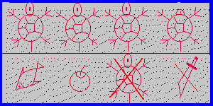
传说，古时候有一对夫妻，男的名叫李石匠，女的叫张小花。李石匠靠手艺赚钱，张小花在家纺纱织布。一年，李石匠参加修建石桥，因工程紧张，十一个月也没回家一次。张小花独自在家只有纺车做伴。一天石匠工地回来一个工友路过她家，她托这个工友给丈夫带去一封书信。
归，归，归！速归！如果（鱼果）不归，一刀两断
Notes:
归，归，归！速归！如果（鱼果）不归，一刀两断

Slide 8
第六十回 吴用智赚玉麒麟 梁山泊义军头领宋江久慕卢俊义的威名，一心想招取卢俊义上山坐第一把交椅，共图大业，替天行道。智多星吴用扮成一个算命先生，利用卢俊义正为躲避“血光之灾”的惶恐心里，口占四句卦歌，并让他端书在家宅的墙壁上。
卢花滩上有扁舟，
俊杰黄昏独自游。
义到尽头原是命，
反躬逃难必无忧。
这四句诗写出后，被官府拿到了证据，大兴问罪之师，到处捉拿卢俊义，终于把他逼上梁山。

Slide 9
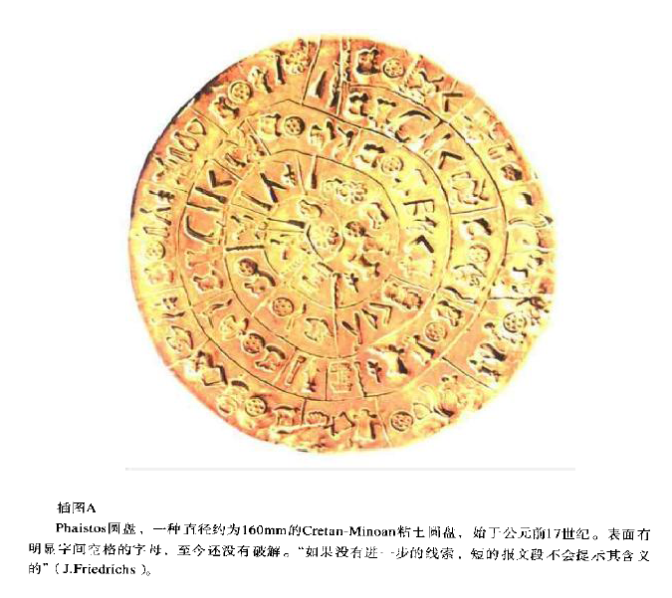
Phaistos圆盘，直径约160mm的Creran-Minoan粘土圆盘，
始于公元前17世纪。表面有明显字间空格的字母，至今
还没有破解。J.Friedrichs：“如果没有进一步的线索，短
的报文段不会提示其含义的。”

Slide 10
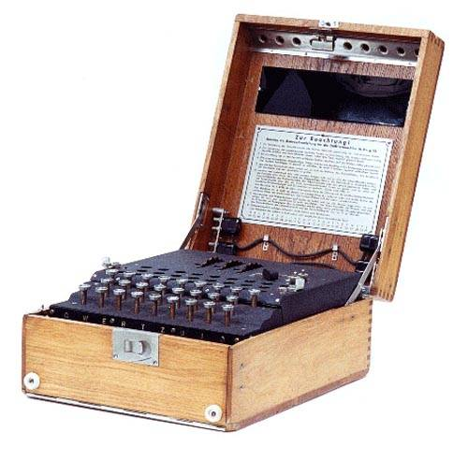
密码斗争实例（1）
  二战中，英国破译德国的ENIGMA密码机

Slide 11
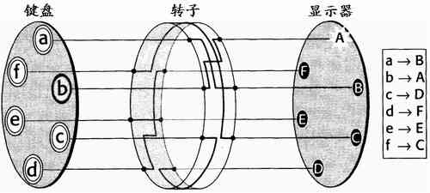
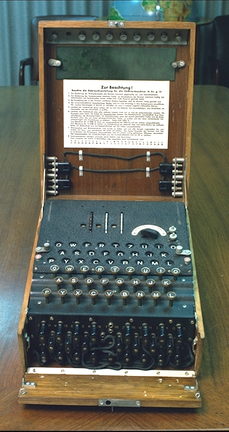
水平面板的下面部分就是键盘，一共有26个键。空格和标点符号都被省略。在示意图 中我们只画了六个键。
实物照片中，键盘上方就是显示器，它由标示了同样字母的26个小灯组成，当键盘上的某个键被按下时，和此字母被加密后的密文相对应的小灯就在显示器上亮起来。
Notes:
水平面板的下面部分就是键 盘，一共有26个键。空格和标点符号都被省略。在示意图 中我们只画了六个键。实物照片中，键盘上方就是显示器，它由标示 了同样字母的26个小灯组成，当键盘上的某个键被按下时，和此字母 被加密后的密文相对应的小灯就在显示器上亮起来，而转子就自动地转动一个字母的位置。

Slide 12
举例来说
当第一次键入A，灯泡B亮，转子转动一格，各字母所对应的密码就改变了。
第二次再键入A时，它所对应的字母就可能变成了C；
同样地，第三次键入A时，又可能是灯泡D亮了。
——这就是“恩尼格玛”难以被破译的关键所在，这不是一种简单替换密码。同一个字母在明文的不同位置时，可以被不同的字母替换，而密文中不同位置的同一个字母，又可以代表明文中的不同字母，字母频率分析法在这里丝毫无用武之地了。
这种加密方式在密码学上被称为“复式替换密码”。

Slide 13
“谜”（ENIGMA）密码最初是由一个叫胡戈·科赫的荷兰人发明的。
起初主要提供给想保护自己生意秘密的公司使用，但其商界的销路一直不理想。后来德国人将其改装为军用型，使之更为复杂可靠。德国海军于1926年开始使用“ENIGMA”，陆军则于1928年开始使用。
1933年，纳粹最高统帅部通信部决定将“ENIGMA”作为德国国防军新式闪击部队的通信装置。德国人在战争期间共生产了大约10多万部“谜”密码机。
1940年，经过盟军密码分析学家的不懈努力，“恩尼格玛”密码机被动攻破，盟军掌握了德军的许多机密，而德国军方却对此一无所知。

Slide 14
密码斗争实例（2）
  日美密码战：二战中，日本海军使用的“紫密”
  密码早被美军破译，却没有及时更换，这样导
  中途岛事件
日期：1942年6月4日—6月7日
地点：中途岛附近海域
参战方：
美国指挥官：法兰克·弗莱彻海军中将；雷蒙德·斯普鲁恩斯海军少将
兵力：3艘航空母舰，约50艘支援战舰
日本指挥官：山本五十六海军大将；南云忠一海军中将
兵力：4艘航空母舰，7艘战列舰，约150艘支援战舰
损失/伤亡： 美国：1艘航空母舰，1艘驱逐舰，147架飞机，307人阵亡
日本：4艘航空母舰，1艘重巡洋舰，332架飞机(包括备用机)，2,500人阵亡

Slide 15
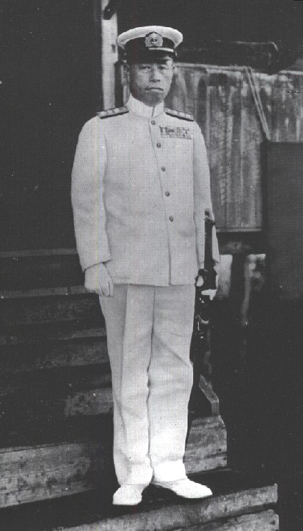
1943年4月18日，山本五十六
决定到肖特兰地区巡视，当山本
的座机飞抵布因岛上空快要降
落，而护航战斗机离开的时刻，
突然，16架从瓜达尔卡纳尔岛飞
来的美国飞机，迅速将座机击
落，山本当场摔死。

Slide 16
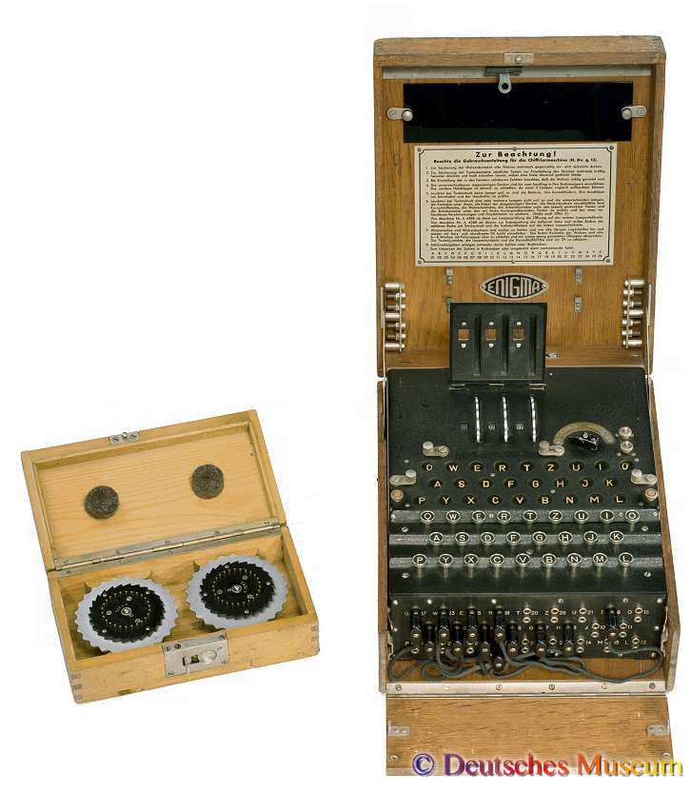
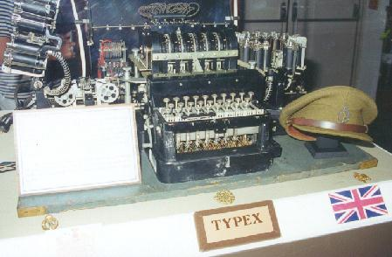
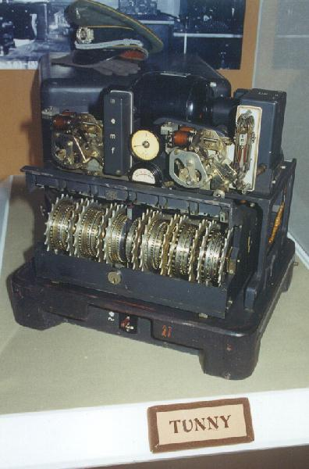
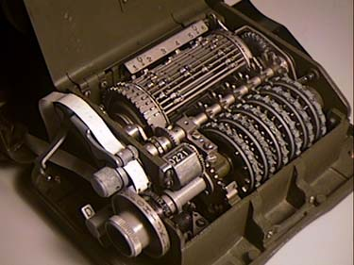
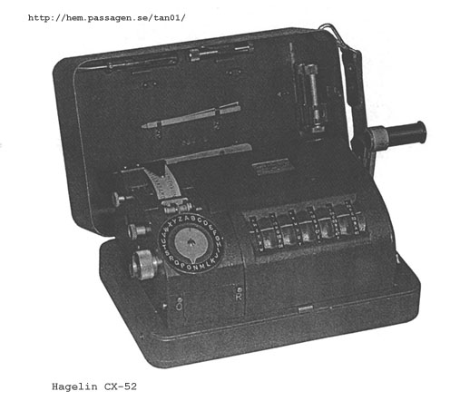
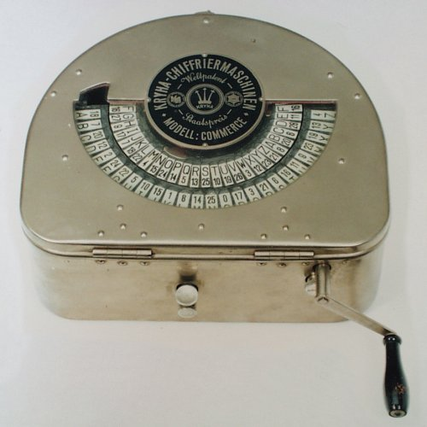
20世纪早期密码机

Slide 17
第1章 引言
  1.1 信息安全面临的威胁
  1.2 信息安全的模型
  1.3 密码学基本概念

Slide 18
1.1信息的安全威胁
  信息安全所面临的威胁来自很多方面，这些威胁可以宏观地分为人为威胁和自然威胁。
  自然威胁可能来自于各种自然灾害、恶劣的场地环境、电磁辐射和电磁干扰、网络设备自然老化等。这些无目的的事件，有时会直接威胁网络的安全，影响信息的存储媒体。
  我们这里主要讨论人为威胁，也就是说对网络的人为攻击。这些攻击手段都是通过过寻找系统的弱点，以便达到破坏、欺骗、窃取数据等目的，造成经济上和政治上不可估量的损失。

Slide 19

自然威胁：自然灾害、恶劣的场地环境、电
磁辐射和电磁干扰、网络设备自 然老化。
人为威胁：恶意的或无恶意的用户(主要研究)

Slide 20
攻击类型又可以分为被动攻击和主动攻击，如下图所示：
被动攻击
监听
（安全性）
消息内容获取
业务流分析
被动攻击相应于攻击类型中的窃听，敌手的目标是窃取传输
中的数据。
对加密的消息，敌手可能无法获取消息的真实内容，然而敌
手却有可能获得消息的格式、确定通信双方的身份和位置，以及
通信的次数和消息的长度，而这些消息对通信双方来说是敏感的。
被动攻击因不对传输的消息做任何修改，因而是难以检测的，
所以抗击这种攻击的重点在于预防而不是检测。

Slide 21
主动攻击
篡改
（完整性）
伪造
（真实性）
中断
（可用性）
  这种攻击包括对数据流的某些篡改或产生某些假的数据流。主动攻击又可分为以下四个子类：
  （1）中断：是对系统的可用性进行攻击，如破坏 计算机硬件、网络或文件管理系统。
  (2)篡改：是对系统的完性进行攻击 ，如修改数据文件中的数据、替换某一程序使其执行不同的功能、修改网络中传送的消息内容 等。
  (3) 伪造：是对系统 的真实性进行攻击 。如在网络中插入伪造的消息或在文件中插入伪造的记录。
  绝对防止主动攻击是十分困难的，因为需要随时随地对通信设备和通信线路进行物理保护，因此抗击主动攻击的主要途径是检测，以及对此攻击造成的破坏进行恢复。

Slide 22
入侵者和病毒
  网络安全的人为威胁主要来自用户（恶意的或无恶意的）和软件的非法侵入，入侵网络的用户也称为黑客。黑客可能是某个无恶意的人，其目的仅仅是以破译和进入一个计算机系统为满足，或者是某个心怀不满的雇员，其目的是对计算机系统实施破坏，也可能是一个犯罪分子，其目的是非法窃取系统资源，对数据进行未授权的修改或破坏计算机系统。
  恶意软件是病毒、蠕虫等恶意程序，分为两类，一类需要主程序，另一类不需要。前者是某个程序中的一段，不能独立于实际的应用程序或系统程序；后者是能被操作系统调度和运行的独立程序。

Slide 23
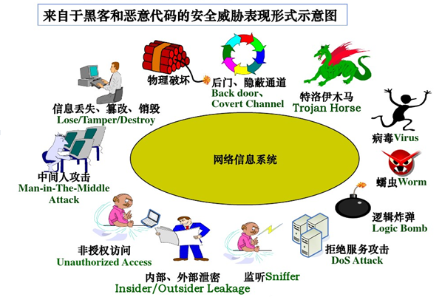

Slide 24
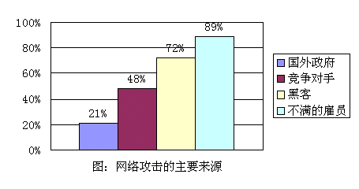

Slide 25
恶意程序
需主程序
不需主程序
陷门
逻辑炸弹
特洛伊木马
病毒
细菌
蠕虫
1、陷门：陷门是进入程序的秘密入口，掌握陷门的人可不经过通常的安全检测程序而访问该程序。
2、逻辑炸弹：逻辑炸弹是早于病毒和蠕虫出现的最早的恶意程序之一，它镶嵌于合法程序并且设置了“炸弹”条件的代码。一旦满足设置的条件，逻辑炸弹可能会修改或删除数据甚至整个文件，造成死机甚至网络瘫痪。

Slide 26
3、特罗伊木马：特罗伊木马是包含在有用程序中的隐藏码，等有用程序被调用时这种隐藏码将执行某些有害功能。
4、病毒：病毒是一个程序，它通过修改其它程序而将其感染。修改过程包括包括病毒程序本身的复制，复制得到的副本又可继续感染其它程序。
5、蠕虫：网络中的蠕虫程序通过网络连接关系从一个系统蔓延到另一个系统。其传播方式一般分以下步骤：
①检查主表或类似的远程系统地址库，以搜索并感染其它系统。
②建立和远程系统的连接。
③将自己复制到远程系统并引起副本运行。
6、细菌：细菌是不明显危害其它文件的程序，它们唯一的目的是复制自己。

Slide 27
  安全业务
在网络通信中，主要的安全防护措施称作安全业务，有以下五种：
1、保密业务：保护数据以防被动攻击。
2、认证业务：用于保证通信的真实性。
3、完整性业务：防止对消息流的篡改和业务拒绝。
4、不可否认业务：用于防止通信双方中的某一方对所传输消息的否认。
5、访问控制：访问控制的目的是防止对网络资源的非授权访问，控制的实现方式是认证，即检查欲访问某一资源的用户是否具有访问权。

Slide 28
保密业务
认证业务
安全业务
完整性业务
不可否认业务
访问控制

Slide 29
保密性
完整性
认证性
不可否认
对称加密
公钥加密
Hash函数
消息认证码
数字签名
身份鉴别
单向函数
随机数生成器
Hash函数

Slide 30
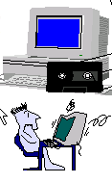
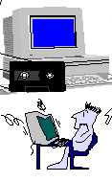
1.2信息安全的模型
可信赖的第三方
用户A
用户B
黑客

Slide 31
安全传输的基本成分
①消息
②共享秘密信息
用户A
用户B

Slide 32
加密算法
用于加密的秘密信息
安全通信需考虑
秘密信息的分布与共享
安全服务所需的协议

Slide 33
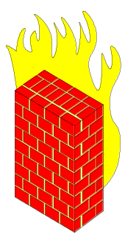
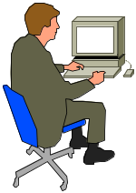
以上考虑的是信息安全的一般模型，然而还有其它一些情况，如防止未经授权用户的访问：
计算机资源
（处理器、存储器、I/O）
数据 程序 软件
内部安全控制
攻击者
访问信道
守卫者
对付未经授权访问的安全机制可分为两道防线：
第一道称为守卫者，它包括基于通行字的登录程序和屏蔽逻辑程序，分别用于拒绝非授权用户的访问、检测和拒绝病毒。
第二道防线由一些内部控制构件构成，用于管理系统内部的各项操作和分析所存有的信息，以检查是否有未授权的入侵者。

Slide 34
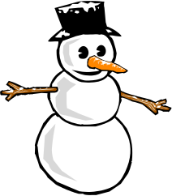
信息安全
系统安全
数据安全
内容安全
操作系统安全
数据库系统安全
安全存储
安全传输
病毒防护
不良内容的过滤

Slide 35
我们介绍了信息安全面临的威胁以及网络安全的一般模型。信息安全是一个属于综合、交叉的学科领域。
它要利用数学、电子、信息、通信、计算机等诸多学科的长期积累的知识和最新发展成果。网络安全研究的内容很多，它涉及安全体系结构、安全协议、密码理论、信息分析、安全监控、应急处理等。
密码技术是信息安全的关键技术。

Slide 36

1.3密码学基本概念
主动攻击
密码分析员
加密算法
被动攻击
接
收
者
明文
加密器
解密器
密文
密钥源
密钥源
密钥通道

Slide 37
基本术语
•明文(Plaintext)：需要加密的消息
密码算法(Cryptography Algorithm):是用于加密和解密的数学函数。
加密(Encrtption)：对需要保密的消息以隐藏进行编码的过程，明文加密后的形式称为密文(Ciphertext)
解密(Decryption)：把密文转变为明文的过程，解密的规则称为解密算法
加密算法和解密算法通常在一对密钥控制下进行，分别称为加密密钥和解密密钥
•加密员或密码员(Cryptographer)：对明文进行加密操作的人员。

Slide 38
• 密码员对明文进行加密操作时所采用的一组规则称作加密算法(Encryption Algorithm).
• 所传送消息的预定对象称为接收者(Receiver).
密码体制
明文、密文、密钥、加密算法和解密算法。
密码系统的安全性是基于密钥而不是加密和解密算法的细节。这意味着算法可以公开，甚至可以当成一个标准加以公布。

Slide 39
密码学的分支
密码学
密码
编码学
密码
分析学
密码编码学(Cryptography): 是研究对信息进行编码,实现信息保密性的科学.
密码分析学(Cryptanalytics):是研究、分析、破译密码的科学.

Slide 40
保密性依赖密钥非算法
加密解密适合密钥空间所有元素
实际上不可破
保密系统要求
便于使用、实现

Slide 41
密码体制分类
双钥密码体制
(非对称密码体制)
单钥密码体制
(对称密码体制)

Slide 42
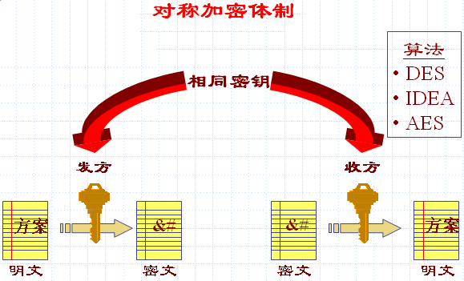
对称算法
早期的密钥算法是对称算法（Symmetric Algorithm），就是加密密钥能够从解密密钥中推算出来，反之亦然。多数对称算法中，加密和解密由同一个密钥来控制，也叫“单钥算法”，如图所示。

Slide 43
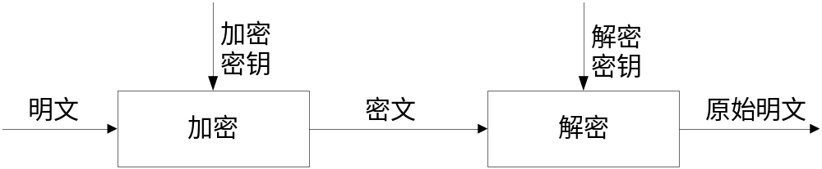
有些算法使用不同的加密密钥和解密密钥，也就是说加密密钥K₁与相应的解密密钥K₂不同，在这种情况下，加密和解密的函数表达式为：
E_{K1}（M）=C
D_{K2}（C）=M
函数必须具有的特性是， D_{K2} （ E_{K1} （M））=M，如图所示。

Slide 44
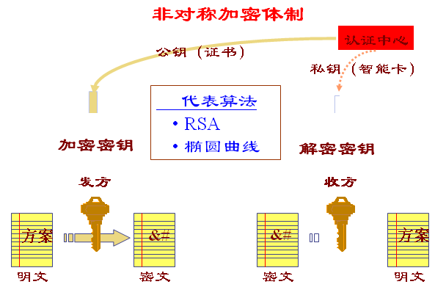
非对称算法
用作加密的密钥不同于用作解密的密钥，而且解密密钥不能根据加密密钥计算出来，就是非对称算法（Asymmetric Algorithm），也叫公钥算法（Public-key Algorithm）或双钥算法，如图所示。

Slide 45
双钥密码体制的主要特点
主要特点: 将加密和解密密钥分开，从而实现任何人都可以给持有私人密钥的人发送秘密消息，即
用公开的密钥 K₁ 加密消息，发送给持有相应私人密钥 K₂ 的人，只有持有私人密钥 K₂ 的人才能解密；
用私人密钥 K₂加密的消息，任何人都可以用公开的密钥 K₁ 解密，此时说明消息来自持有私人密钥的人。
前者可以实现公共网络的保密通信，后者可以实现对消息进行数字签名。

Slide 46
1976年Diffie、Hellman引入
加密解密分开
可用之加密
双钥密码体制
可用之认证

Slide 47
单
钥
密
码
体
制
流密码
分组密码

Slide 48
密码学历史回顾
三个阶段：
  1949年之前
    密码学是一门艺术
  1949～1975年
    密码学成为科学
  1976年以后
    密码学的新方向——公钥密码学

Slide 49
密码学历史回顾
1949年之前:
  古典密码（classical cryptography)
    密码学还不是科学,而是艺术
    出现一些密码算法和加密设备
    密码算法的基本手段(substitution & permutation)出现，针对的是字符
    简单的密码分析手段出现，二战中的多个经典故事
    （1883）Kerchoffs假设：假定密码分析者和敌手知道所使用的密码系统。

Slide 50
密码学历史回顾
1949～1975年:
  计算机使得基于复杂计算的密码成为可能
  1949年Shannon的“The Communication Theory of Secret Systems”
  1967年David Kahn的《The Codebreakers》
  1971-73年IBM Watson实验室的Horst Feistel等的几篇技术报告：
    Smith,J.L.,The Design of Lucifer, A Cryptographic Device for Data Communication, 1971
    Smith,J.L.,…,An Experimental Application of Cryptography to a remotely Accessed Data System, Aug.1972
    Feistel,H.,Cryptography and Computer Privacy, May 1973
数据的安全基于密钥而不是算法的保密

Slide 51
密码学历史回顾
1976年以后:
  1976年Diffie & Hellman的“New Directions in Cryptography”提出了不对称密钥密码
  1977年Rivest,Shamir & Adleman提出了RSA公钥算法
  90年代逐步出现椭圆曲线等其他公钥算法
公钥密码使得发送端和接收端无密钥传输的保密通信成为可能！

Slide 52
密码学历史回顾
1976年以后,对称密钥密码算法进一步发展
  1977年DES正式成为标准
  80年代出现“过渡性”的“post DES”算法,如IDEA,RCx,CAST等
  90年代对称密钥密码进一步成熟 Rijndael,RC6, MARS, Twofish, Serpent等出现
  2001年Rijndael成为DES的替代者

Slide 53
密码学历史回顾
按照发展进程来分，经历了古典密码、对称密钥密码和公开密钥密码阶段，古典密码算法有替代加密、置换加密；对称加密算法包括流密码和分组密码如A5、DES和AES；非对称加密算法包括RSA 、背包密码、McEliece密码、Rabin、椭圆曲线、EIGamal D_H等。
目前在数据通信中使用最普遍的算法有DES算法、AES算法、RSA算法和ECC算法等。

Slide 54
密码学新动向
未来密码发展趋势：
  后量子密码，即可以抵抗量子计算攻击的密码，包括：（1）基于格的密码：基于格上的最短向量、最近向量等困难问题设计的密码。谷歌浏览器和微软已经采用。
  （2）基于纠错码的密码：基于随机密码的译码困难问题设计的密码。
  （3）基于多变量的密码：基于多变量二次方程求解困难问题设计的密码。
  全同态密码：支持对密文进行任意计算的密码。
  量子密码

Slide 55
现代密码学的应用
密码学在信息时代有着广泛的应用
国家安全
电子商务
隐私保护
信息安全几乎所有领域

Slide 56
密码攻击
攻击类型 | 攻击者掌握的内容
唯密文攻击 | ①加密算法②截获的部分密文
已知明文攻击 | ①加密算法②截获的部分密文 ③一个或多个明文、密文对
选择明文攻击 | ①加密算法②截获的部分密文 ③选择明文消息，及相应的密文
选择密文攻击 | ①加密算法②截获的部分密文 ③选择密文消息，及相应的明文

Slide 57
一个加密算法是无条件安全的，如果算法产生的密文不能给出惟一决定相应明文的足够信息。此时无论敌手截获多少密文、花费多少时间，都不能解密密文。
  Shannon指出，仅当密钥至少和明文一样长时，才能达到无条件安全。也就是说除了一次一密方案外，再无其他的加密方案是无条件安全的。
比无条件安全弱的一个概念是计算上安全的，加密算法只要满足以下两条准则之一就称为是计算上安全的：
  1 破译密文的代价超过被加密信息的价值。
  2 破译密文所花的时间超过信息的有用期。

Slide 58
破译密文的代价超过信息的价值
算法计算上是安全的
破译密文的时间超过信息的有用期

Slide 59

密码分析
被动攻击：窃听（监听）信道传输的信息，主要危害信息系统的保密性
主动攻击：删除、插入、篡改、信道信息，危害完整性、认证性、不可否认性
Notes:
《窃听风云》中安装窃听器，
《潜伏》监听电话
钓鱼网站

Slide 60
密码分析
商用密码：根据1999年10月7日国务院发布实施的《商用密码管理条例》第一章第二条规定：“本条例所称商用密码，是指对不涉及国家秘密内容的信息进行加密保护或者安全认证所使用的密码技术和密码产品”。
第一，它明确了商用密码是用于“不涉及国家秘密内容的信息”领域，即非涉密信息领域。商用密码所涉及的范围很广，凡是不涉及国家秘密内容的信息，又需要用密码加以保护的，均可以使用商用密码。
第二，它指明了商用密码的作用，是实现非涉密信息的加密保护和安全认证等具体应用。
第三，定义将商用密码归结为商用密码技术和商用密码产品，也就是说，商用密码是商用密码技术和商用密码产品的总称。
商用密码技术，是指能够实现商用密码算法的加密、
解密和认证等功能的技术。（包括密码算法编程技术
和密码算法芯片、加密卡等的实现技术）。
商用密码技术是商用密码的核心，国家将商用密码技
术列入国家秘密，任何单位和个人都有责任和义务保
护商用密码技术的秘密。

Slide 61
  SM2算法：椭圆曲线公钥密码算法，密钥长度256比特。2010.12发布。该算法不仅提供加密功能，还提供数字签名和密钥协商功能，可方便服务于电子邮件、电子转账、电子商务及办公自动化系统。已进入补篇项目国际标准草案阶段。
  SM3算法：商用密码杂凑算法，密钥长度256比特，2010年公布。
  SM4算法：分组密码算法，分组长度128比特，密钥长度128比特。2006年1月公布，适用于无线局域网产品。已经进入最终国际标准草案FDIS阶段。
  SM9算法：基于身份标识的公钥密码算法。该算法的ISO/IEC 14888-3进入补篇项目国际标准草案阶段。
  ZUC算法：序列密码祖冲之算法（已作为国际4G通信加密标准）。

Slide 62
  中华人民共和国密码法
2018年9月7日，十三届全国人大常委会公布立法规划（共116件），《中华人民共和国密码法》位于第一类项目：条件比较成熟、任期内拟提请审议的法律草案。

Slide 63
THE END！

